Slide 1

Linux图形编程—QT

Slide 2
QT 编程—第六章 事件系统
目标:
本章旨在向学员介绍Qt的事件系统：
掌握Qt对事件的分类
掌握常用事件的处理方法
学时：3 学时
教学方法：讲授ppt＋上机操作+实例演示

Slide 3

事件分类
基于事件如何被产生与分发，可以把事件分为三类：
  Spontaneous 事件,由窗口系统产生，它们被放到系统队列中，通过事件循环逐个处理。
  Posted 事件，由Qt或是应用程序产生，它们被Qt组成队列，再通过事件循环处理。
  Sent 事件，由Qt或是应用程序产生，但它们被直接发送到目标对象。

Slide 4
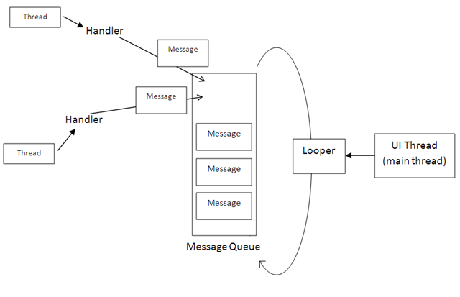
事件循环
Qt通过由QApplication::exec()函数启动的主事件循环从系统事件队列中抓取本程序事件并转化为QEvent对象
Notes:
二、事件是怎样被处理的？
（一）两种调度方式
,
一种是同步的
,
一种是异步
.
Qt
的事件循环是异步的
,
当调用
QApplication::exec()
时
,
就进入了事件循环
.
该循环可以简化
的描述为如下的代码
:
while ( !app_exit_loop )
{
while( !postedEvents ) { processPostedEvents() }
while( !qwsEvnts ){ qwsProcessEvents();
}
while( !postedEvents ) { processPostedEvents() }
}
先处理
Qt
事件队列中的事件
,
直至为空
.
再处理系统消息队列中的消息
,
直至为空
,
在处理
系统消息的时候会产生新的
Qt
事件
,
需要对其再次进行处理
.
调
用
QApplication::sendEvent
的
时
候
,
消
息
会
立
即
被
处
理
,
是
同
步
的
.
实
际
上
QApplication::sendEvent()
是通过调用
QApplication::notify(),
直接进入了事件的派发和处理
环节
.

Slide 5
事件类图
QObject
QEvent
QMouseEvent
QKeyEvent
QPaintEvent
QResizeEvent
QFocusEvent
QMoveEvent

Slide 6
事件处理方法
重写特定事件处理函数.
缺省实现
void QWidget::keyPressEvent(QKeyEvent *event)
{
event->ignore();
}
重写缺省实现
void imageView::keyPressEvent(QKeyEvent * event)
{
switch (event->key()) {
case Key_Plus:
// …
break;
case Key_Minus:
// …
break;
case Key_Left:
// …
default:
QWidget::keyPressEvent(event);
}
}
Notes:
6-1

Slide 7
事件处理方法
重写QObject::event()
在QWidget中缺省的
event()实现是转换“Accept”
标记为一个布尔值
bool QWidget::event(QEvent *event)
{
switch (e->type()) {
case QEvent::KeyPress:
keyPressEvent((QKeyEvent *)event);
if (!((QKeyEvent *)event)->isAccepted())
return false;
break;
case QEvent::KeyRelease:
keyReleaseEvent((QKeyEvent *)event);
if (!((QKeyEvent *)event)->isAccepted())
return false;
break;
...
}
return true;
}
重写缺省实现
void imageView ::event(QEvent *event)
{
switch (e->type()) {
case QEvent::KeyPress:
...
}
Notes:
6-2

Slide 8
事件处理方法
事件过滤器：一个QObject管理另一个QObject实例的事件。
一个事件过滤器的安装需要下面2个步骤：
1 调用installEventFilter（）注册需要管理的对象
2 在eventFilter() 里处理需要管理的对象的事件
bool InfoDialog::
eventFilter(QObject *target,
QEvent *event)
{
。。。
}
InfoDialog::InfoDialog(QWidget *parent)
{
firstNameEdit->installEventFilter(this);
。。。
}
2
1
※如果QApplication上安装一个事件过滤器，它会监视程序中发送到所有对象的所有事件
Notes:
6-3

Slide 9
事件处理方法
重新实现QApplication::notify() 方法。
重新实现QApplication::notify() 方法需要2个步骤：
1 继承QApplication
2 重写notify方法
bool MyApplication::notify(
QObject * o, QEvent * e)
{
qDebug()<<"I am a event";
QApplication::notify(o,e);
}
class MyApplication : public QApplication
{
Q_OBJECT
public:
…
bool notify(QObject * o, QEvent *e);
…
};
2
1
Notes:
6-4
1 notify
2 filtter

Slide 10
事件的传递
Qt中,事件的派发是从 QApplication::notify() 开始。
因为QAppliction也是继承自QObject, 所以先检查QAppliation对象, 如果有事件过滤器安装在qApp上, 先调用这些事件过滤器。
接下来QApplication::notify() 会过滤或合并一些事件(比如失效widget的鼠标事件会被过滤掉, 而同一区域重复的绘图事件会被合并)。
事件被送到receiver,如果有事件过滤器, 先调用这些事件过滤器。
执行receiver ::event() 处理。
执行receiver 的特定事件处理函数，如 receiver::keyPressEvent。
对于鼠标, 滚轮, 按键等事件如果在整个事件的派发过程结束后还没有被处理, 那么这个事件将会向上转发给它的父widget, 直到最顶层窗口。

Slide 11
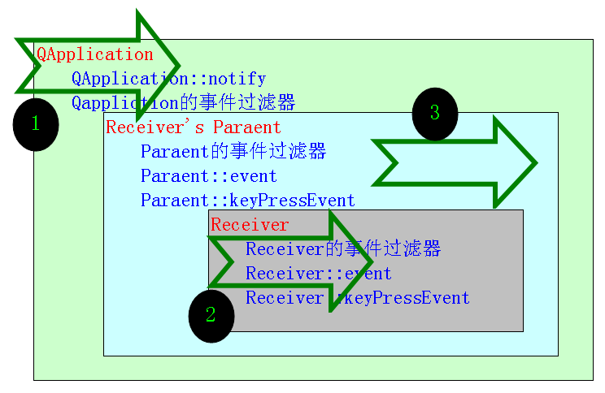
事件的传递
事件的执行循序

Slide 12
QMouseEvent 鼠标事件
常用鼠标事件
class Widget : public QWidget
{
Q_OBJECT
protected:
void mousePressEvent(QMouseEvent *event);
void mouseReleaseEvent(QMouseEvent *event);
void mouseDoubleClickEvent(QMouseEvent *event);
void mouseMoveEvent(QMouseEvent *event);
void wheelEvent(QWheelEvent *event);
………..
};
常用相关函数
globalPos（）
全局坐标
pos（）
局部坐标
setMouseTracking(true)
设定鼠标跟踪
Qt::LeftButton 。。。
鼠标状态宏
Notes:
6-5

Slide 13
QKeyEvent 键盘事件
常用键盘事件
class Widget : public QWidget
{
Q_OBJECT
protected:
void keyPressEvent(QKeyEvent *event);
void keyReleaseEvent(QKeyEvent *event);
………..
};
常用相关函数
event->modifiers()
取得功能键
event->key()
取得非功能键
event->isAutoRepeat（）
按键是否重复
Qt::Key_Left
按键状态宏
Notes:
6-6

Slide 14
QTimerEvent定时器事件
常用定时器事件
class Widget : public QWidget
{
Q_OBJECT
public:
explicit Widget(QWidget *parent = 0);
~Widget();
protected:
void timerEvent(QTimerEvent *event);
………..
};
常用相关函数
event->timerId()
取得定时器ID
int id1 = startTimer(1000);
开启一个1秒定时器
Notes:
6-7

Slide 15
QTimer自定义定时器
自定义定时器
// 创建一个新的定时器
QTimer *timer = new QTimer(this);
// 关联定时器的溢出信号到我们的槽函数上
connect(timer,SIGNAL(timeout()),
this,SLOT(timerUpdate()));
// 设置溢出时间为1秒，并启动定时器
timer->start(1000);
// 为随机数设置初值
qsrand(QTime(0,0,0).secsTo(QTime::currentTime()));
QTimer::singleShot(10000,this,SLOT(close()));
Notes:
6-8

Slide 16
随机数
qsrand()：设定随机数种子
qrand()：取得随机数
// 为随机数设置初值
qsrand(QTime(0,0,0).secsTo(QTime::currentTime()));
int rand = qrand()%300;
Notes:
6-9

Slide 17

谢谢！

Slide 18

Copyright © 2008 版权所有 东软集团

